Slide 1
Pong Game

Slide 2
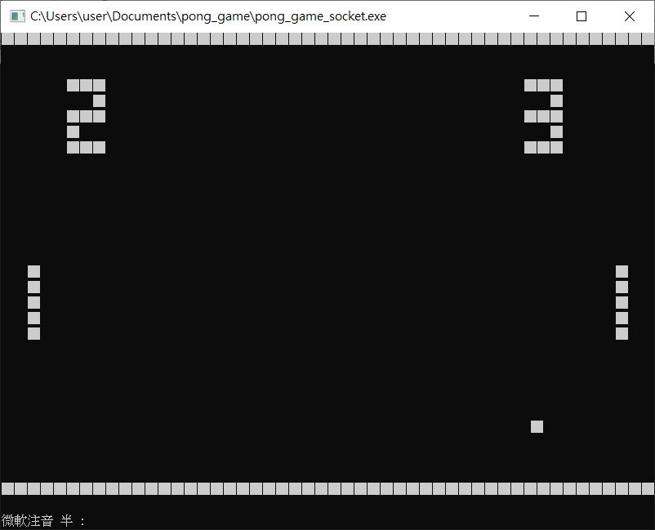
功能

Slide 3
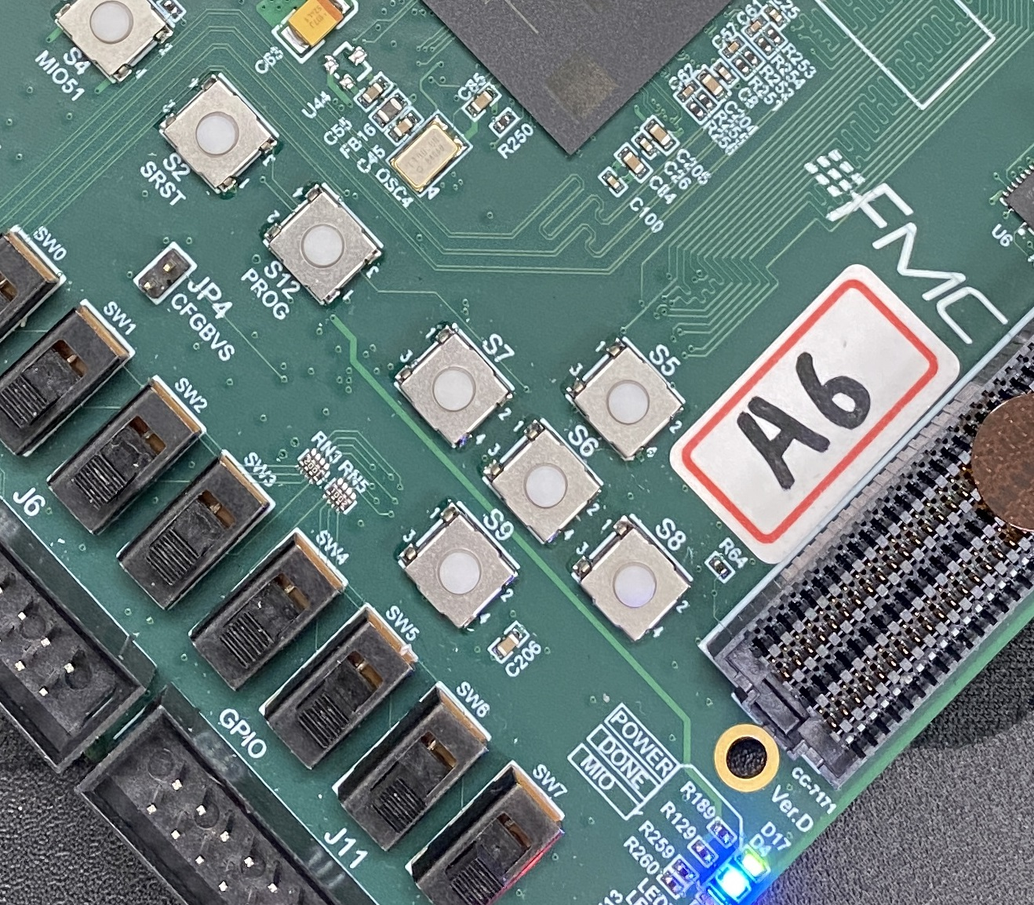
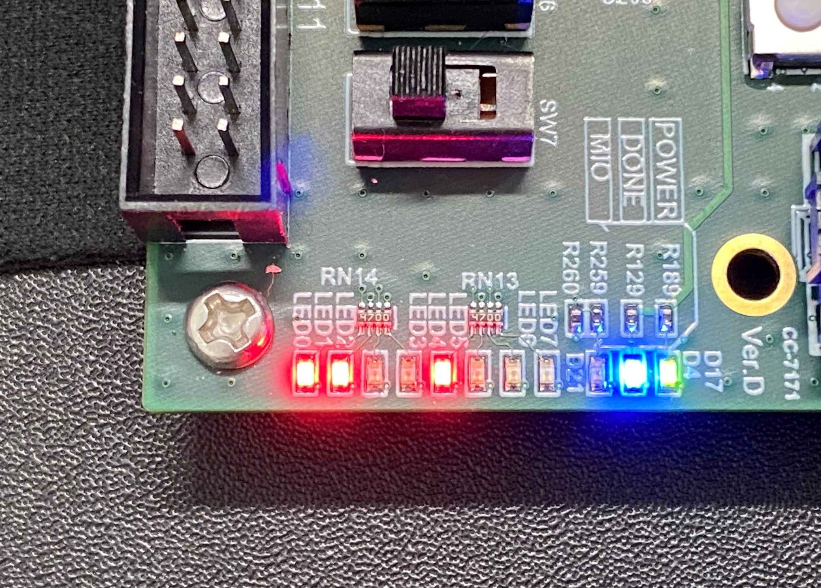
功能
Player1上
Player2上
Player1下
Player2上
Player2 Score
Player1 Score
暫停

Slide 4
功能
Ball 依照物理現象移動(入射角等於反射角)
球的速度會隨著時間越來越快
玩家可透過按鈕移動 Bar
移動 Bar 進行擊球動作
球移動超過對方 Bar 則得分，並用 LED 顯示分數
其中一方超過 4 分則結束遊戲
遊戲暫停功能

Slide 5
效能
UART 傳輸速率 115200 bps
每次傳送的資料有2個Player的分數、2個Bar的Y座標、球的(X, Y)
每100毫秒傳送一次資料給電腦

Slide 6
介面
PL-PS：AXI
PS-PC：USB_UART
Input：GPIO按鈕
Output：遊戲畫面、LED

Slide 7
限制
硬體： Zynq-7000
遊戲主程式： 在 Soc 上執行
遊戲畫面： 在 PC 上顯示，解析度 50*30
軟體： Vivado 2018.3 Vivado 2018.3 SDK

Slide 8
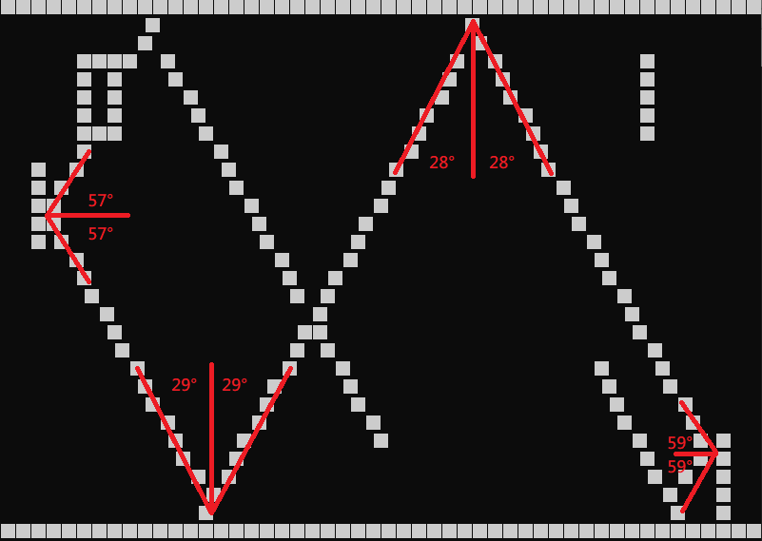
驗收
1. 球依照物理現象移動 ->截取遊戲中，球碰到牆壁還有Bar前後的畫面，並用量角器測量，計算球是否依照入射角等於反射角的規律移動

Slide 9
驗收
2. 球的速度會隨著時間越來越快 ->錄製螢幕畫面，計算球移動10格所花費的時間；每擊球5次，球移動10格花費的時間會越來越少
驗收結果：2.mp4 擊球次數0~4次時，球移動10格花費1666毫秒，擊球次數5次時，球移動10格花費883毫秒

Slide 10
驗收
3. 玩家可透過按鈕移動Bar ->按下按鈕觀察畫面Bar是否移動
4. 移動Bar進行擊球動作 ->移動Bar觀察是否擊球有反彈
驗收結果：3-4.mov

Slide 11
驗收
5. 其中一方超過4分則結束遊戲 ->其中一方得4分後，觀察遊戲是否重新開始 (檢查player1的分數為0分、檢查player2的分數為0分、 檢查球是否回歸原始速度(參照速度驗收)、 檢查ball的x座標為30、檢查ball的y座標為10)
驗收結果：5.mov

Slide 12
驗收
6. 遊戲暫停功能 ->按下按鈕後觀察球是否停止移動，Player1、Player2的Bar都不能移動，球也會在停止狀態
驗收結果：6.mov
7. LED燈號 ->LED顯示Player的分數
8. 球移動超過對方Bar則得分 ->Player1故意不接球，Player2會加一分； 反之Player2故意不接球，Player1會加一分
驗收結果：7-8.mov

Slide 13
Breakdown
PS
UART
Player
Bar
X
Y
barUp
barDown
Score
Ball
TX
Ball
X
Y
Bar
X
Y
Move
Y
ob(得分)
Rebound
Initialize
Pause
X
MoveX
MoveY
Player
Score
Game
ISR
類別
屬性
函式

Slide 14
Breakdown
PL
Button
LED
Up
Down
Score
暫停中斷
AXI
PC
Monitor
UART
RX
X
Y
Bar
X
Y
Player
Ball
Score
事件
輸出

Slide 15
MSC
PL
PS
PC
LED
Button
Game
TX
RX
Monitor
Initialize
Ball座標/Bar座標/Score
玩家控制Bar (Up/Down)
Ball Move
Bar Up/Down
Rebound
玩家ob (分數<=4)
更新畫面
AXI玩家分數
Ball座標/Bar座標/Score
LED顯示分數
更新畫面
Ball座標/Bar座標/Score
更新畫面
●
●
●
重覆執行
分數>4分
回到Initialize

Slide 16
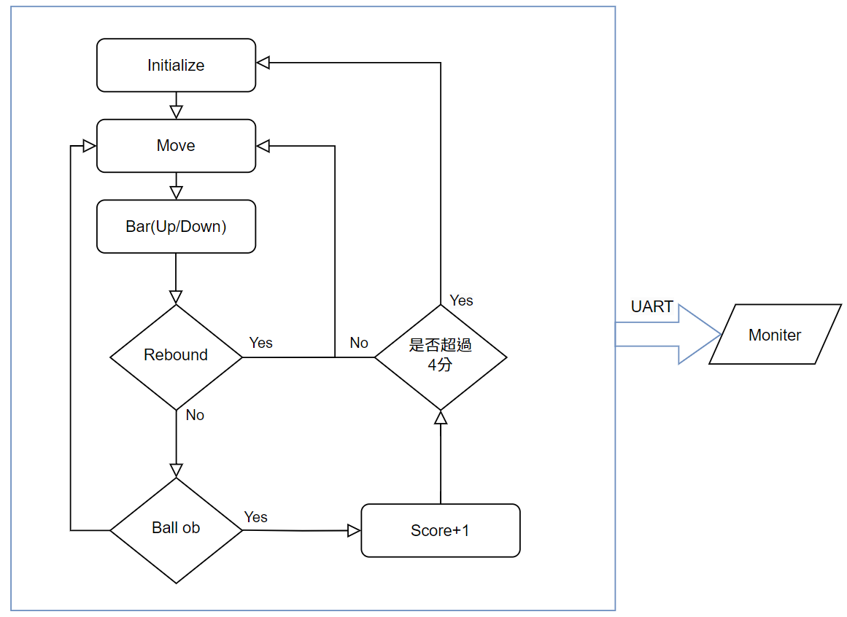
系統流程圖

Slide 17
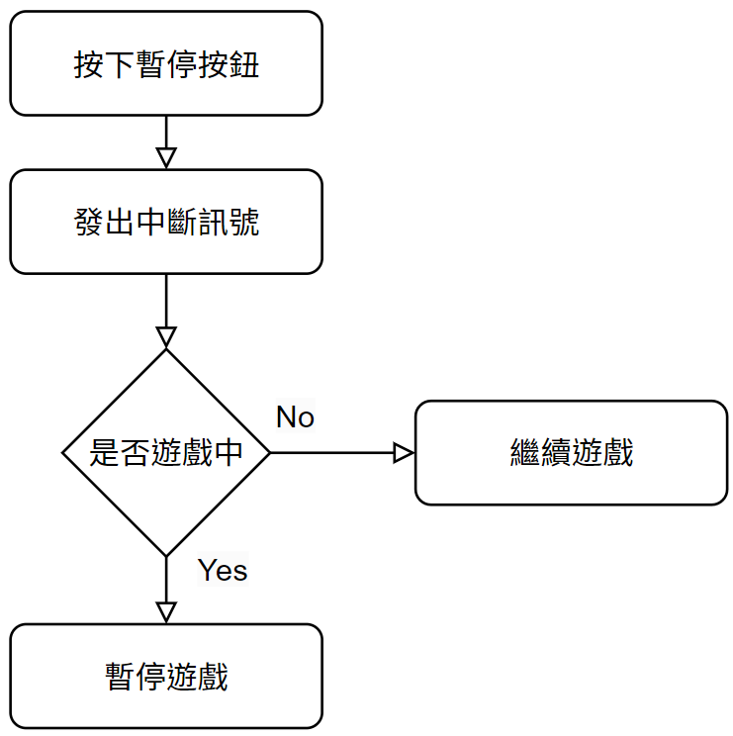
系統流程圖

Slide 18
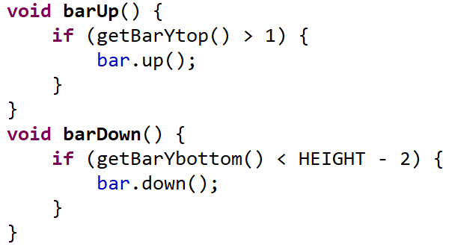
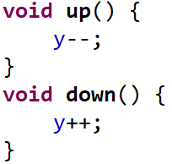
API：Player
void barUp() 輸入：bar的y座標 輸出：y 方法：讓Player的Bar往上一格(y--) 參數：無
void barDown() 輸入：bar的y座標 輸出：y 方法：讓Player的Bar往下一格(y++) 參數：無

Slide 19
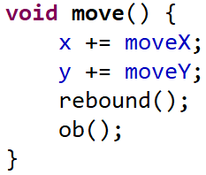
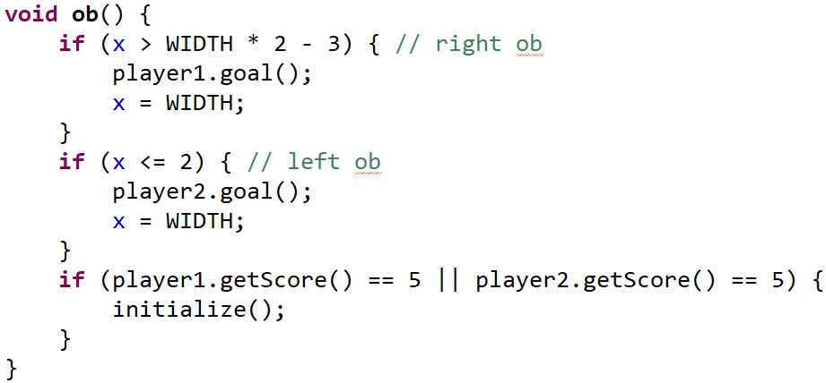
API：Ball
void move() 輸入：Ball的x、y、移動方向 輸出：x, y 方法：讓Ball移動(x += moveX; y += moveY;) 參數：無
void ob() 輸入： Ball的x、WIDTH 輸出： player2.score++; player1.score++; x 方法：對方的分數加一分，ball的x座標回到原點 參數：無

Slide 20
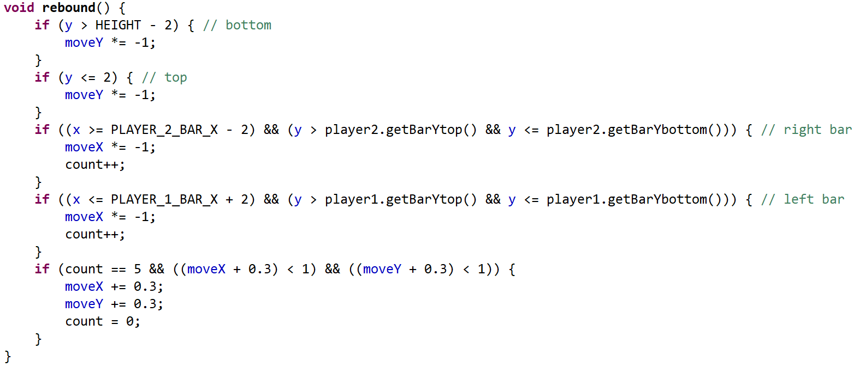
API：Ball
void rebound() 輸入： PLAYER_1_BAR_X、PLAYER_2_BAR_X、Player的y座標、HEIGHT 輸出： moveX, moveY 方法： 讓Ball反彈(ball碰到top或bottom: moveY *= -1; 碰到bar: moveX *= -1;) 並判斷擊球次數，如果達到5次就讓球加速(moveX += 0.3; moveY += 0.3;) 參數： 無

Slide 21
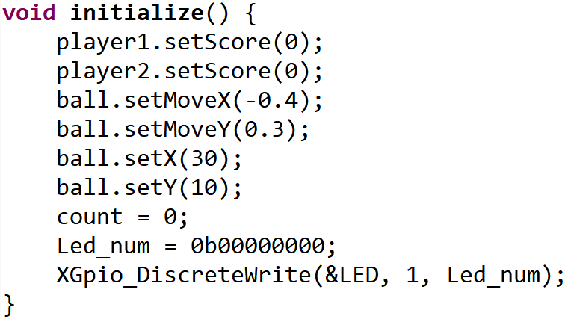
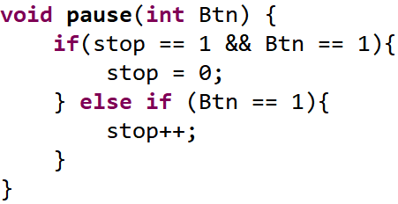
Global API
void initialize() 輸入： 無 輸出： player1; player2.score; ball.moveX; ball.moveY; ball.x; ball.y; count; 方法： 設定player1的分數為0分、設定player2的分數為0分、 設定ball的moveX為-0.3、設定ball的moveY為0.4、 設定ball的x座標為30、設定ball的y座標為10 設定count為0 參數： 無
void pause(int Btn) 輸入：按鈕 輸出：暫停中斷 方法：暫停/繼續遊戲 參數：Btn

Slide 22
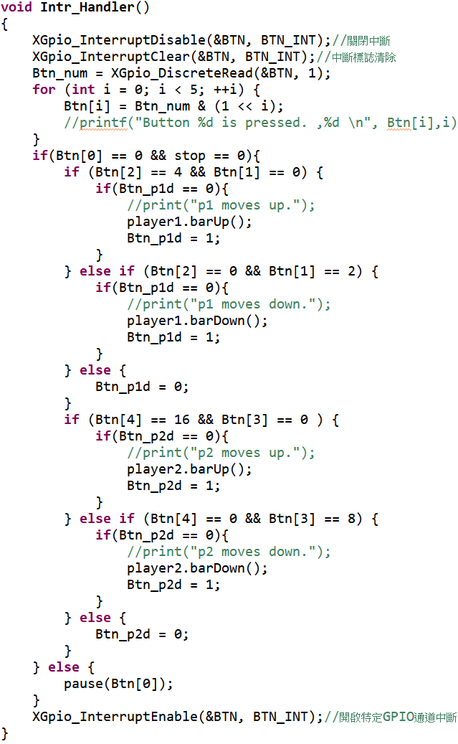
中斷服務程式
void Intr_Handler() 輸入： stop、player1與2的BAR Y軸、BTN BTN_INT XGPIO_IR_CH1_MASK 輸出： player1.bar.y、 player2.bar.y; 方法： 依照stop和輸入的Button決定 1. bar y移動 2. 遊戲暫停(pause) 參數： 無

